Slide 1


Slide 2


Chào mừng các thầy, cô và các em đến với tiết học
Tiếng Việt
Bài đọc 3: Chọn đường

Slide 3




Khởi động

Slide 4
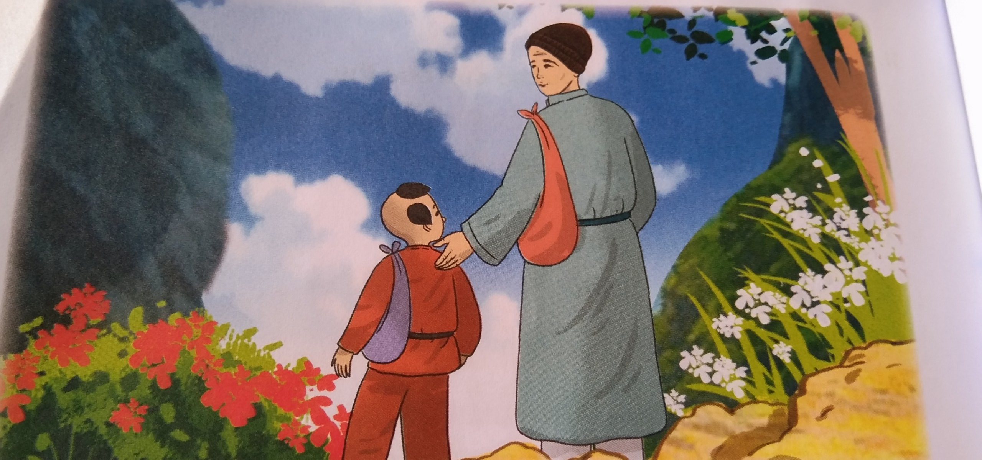

Slide 5

Thứ ngày tháng 12 năm 2023
Tiếng Việt
Bài đọc 3: Chọn đường

Slide 6
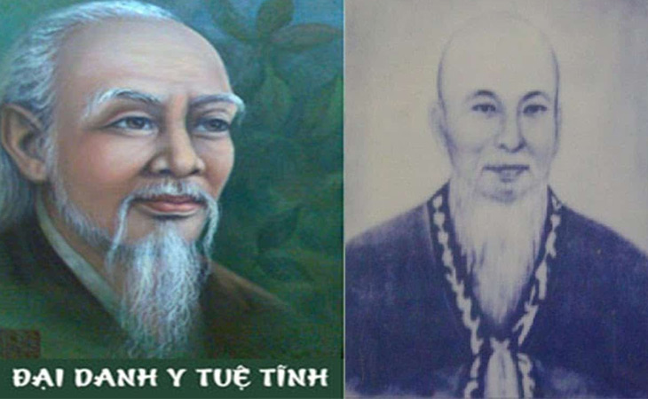
( 1330 - ?)

Slide 7
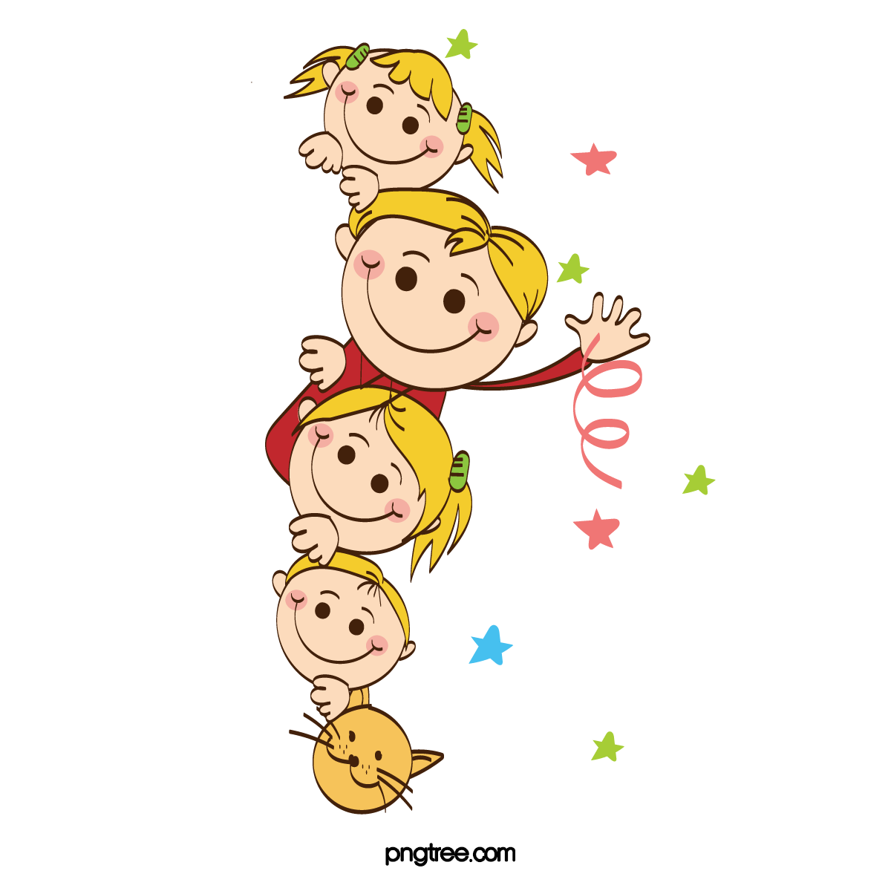


Luyện đọc

Slide 8
CHỌN ĐƯỜNG
1
Nguyễn Bá Tĩnh mồ côi cha mẹ từ năm lên sáu. Cậu được một vị hòa thượng đưa về nuôi ở chùa. Ở chùa, cậu ngày đêm dùi mài kinh sử để chuẩn bị đi thi.
Thế rồi, tai họa bỗng ập đến . Một bệnh lạ hoành hành dữ dội, giết chết bao mạng người. Trước cảnh ấy, Bá Tĩnh không còn lòng dạ nào nghĩ đến việc thi cử nữa. Sau nhiều ngày suy nghĩ, Bá Tĩnh quyết định chọn con đường làm thuốc cứu người. Cậu quên ăn quên ngủ, nghiền ngẫm sách thuốc. Nhưng, ngay cả những thầy thuốc nổi tiếng bấy giờ cũng đều bó tay, một thầy thuốc tự học như cậu thì làm gì được!
Rồi dịch bệnh qua đi. Bá Tĩnh được tin năm sau vua mở khoa thi tiến sĩ. Cảm thấy nếu đỗ đạt cao, có uy tín thì con đường làm thầy thuốc sẽ dễ dàng hơn, Bá Tĩnh quyết định đi thi. Ngay kì thi ấy, Bá Tĩnh có tên trên bảng vàng. Ngày các tân khoa vào chầu vua, nhà vua hỏi ông:
- Trẫm nghe nói khanh đã dày công thu góp được nhiều phương thuốc hay. Trẫm muốn cho khanh làm ngự y. Ý khanh thế nào?
- Muôn tâu Hoàng thượng – Bá Tĩnh đáp – được Hường thượng giao cho việc lớn, thần xin tạ ơn. Nhưng thần tài hèn sức mọn, lại chuyên làm thuốc Nam, e chỉ hợp trị bệnh cho dân thường thôi.
Đức vua không quở trách mà rất hài lòng:
- Khanh chăm lo cho thần dân của trẫm cũng là chăm lo cho trẫm rồi.
Từ đó, Bá Tĩnh dốc sức vào việc trồng thuốc, trị bệnh. Ông mở lớp dạy học trò, miệt mài viết hai bộ sách chỉ dẫn các phương pháp để phòng và chữa bệnh bằng thuốc Nam cùng các phép ngoại khoa đơn giản. Ông được coi là ông Tổ của ngành thuốc Nam.
2
3
4

Slide 9
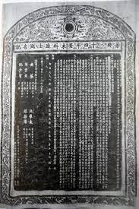
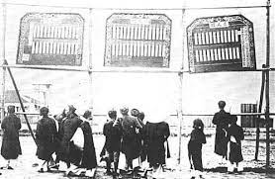
Bảng vàng: Bảng đề tên người đỗ trong các kì thi tổ chức ở kinh đô thời xưa.

Slide 10

Luyện đọc câu
Thế rồi, tai họa ập đến. Một bệnh lạ
hoành hành dữ dội, giết chết bao nhiêu người.
Ngay kì thi ấy, Bá Tĩnh có tên trên bảng vàng.

Slide 11


LUYỆN ĐỌC TRONG NHÓM
Yêu Cầu
Phân công đọc theo đoạn văn.
Tất cả thành viên đều đọc.
Giải nghĩa từ cùng nhau.

Slide 12

LUYỆN ĐỌC TRƯỚC LỚP
Tiêu chí đánh giá
1. Đọc đúng.
2. Đọc to, rõ.
3. Đọc ngắt, nghỉ đúng chỗ.

Slide 13
ĐỌC HIỂU

Slide 14
Hoàn cảnh của danh y Tuệ Tĩnh lúc nhỏ như thế nào?
Ông mồ côi cha mẹ từ năm lên sáu; được một vị hòa thượng nuôi, cho ăn học.

Slide 15
Vì sao ông quyết định chọn con đường làm thuốc?
Một bệnh dịch làm chết nhiều người khiến ông thấy việc thi cử không có ý nghĩa bằng thuốc để cứu người.

Slide 16
Vì sao Tuệ Tĩnh đã theo nghề thuốc mà vẫn tham gia kì thi tiến sĩ?
Ông vẫn đi thi vì cảm thấy nếu đỗ đạt cao, có uy tín thì con đường làm thuốc sẽ dễ dàng hơn.

Slide 17
Chi tiết nào cho thấy ông quyết tâm đi theo con đường mình đã chọn?
Ông không làm quan ngự y mà tiếp tục nghiên cứu thuốc Nam để chữa bệnh cho người dân.

Slide 18
Em có suy nghĩ gì về danh y Tuệ Tĩnh?
Danh y Tuệ Tĩnh là người có công lớn đối với nhân dân.
Danh y Tuệ Tĩnh là người vừa có đức, vừa có tài…

Slide 19
Nội dung bài
Bài đọc ca ngợi danh y Tuệ Tĩnh không màng danh lợi, kiên trì đi theo con đường đã chọn: làm thuốc để chăm sóc sức khỏe nhân dân.

Slide 20
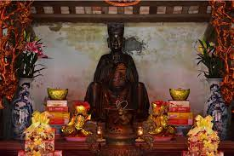
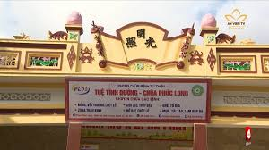
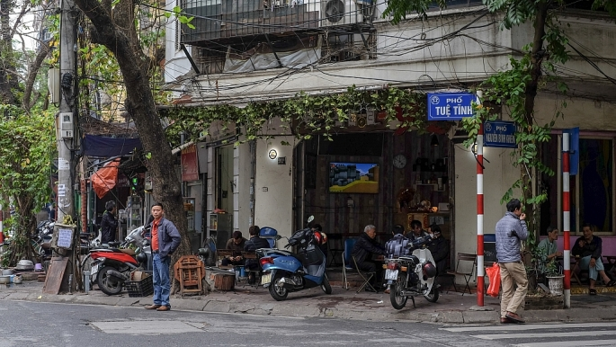
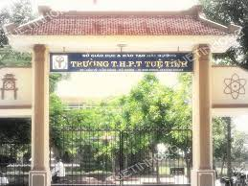

Slide 21

Đọc nâng cao

Slide 22
Ngày các tân khoa vào chầu vua, nhà vua hỏi ông:
- Trẫm nghe nói khanh đã dày công thu góp được nhiều phương thuốc hay. Trẫm muốn cho khanh làm ngự y. Ý khanh thế nào?
- Muôn tâu Hoàng thượng – Bá Tĩnh đáp – được Hường thượng giao cho việc lớn, thần xin tạ ơn. Nhưng thần tài hèn sức mọn, lại chuyên làm thuốc Nam, e chỉ hợp trị bệnh cho dân thường thôi.
Đức vua không quở trách mà rất hài lòng:
- Khanh chăm lo cho thần dân của trẫm cũng là chăm lo cho trẫm rồi.

Slide 23

Tiết học khép lại tại đây
Xin chào và hẹn gặp lại!

